Slide 1
面向对象程序设计
第十六章 继承

Slide 2
本章主要内容
多态性
虚函数

Slide 3
上节复习
继承：为了应对新的用户需求，提出使用基类来定义派生类的方法。
继承的语法
派生类成员：基类所有成员+自身新增成员
当派生类的成员函数和基类成员函数同名，会调用派生类函数。
三种继承方式：公有继承、保护继承、私有继承
继承的基类成员访问受到基类的访问控制和继承方式的影响
基类要向派生类开放数据访问，可以将基类成员访问控制设成protected
继承的构造函数
派生类将调用自动调用基类的构造和析构函数
基类无参构造+派生类无参构造
基类有参构造，派生类一定要有参构造，并传递参数给基类构造

Slide 4
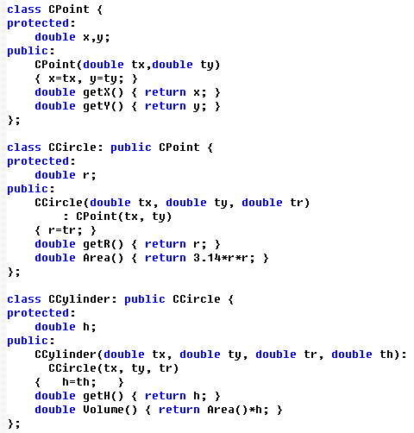
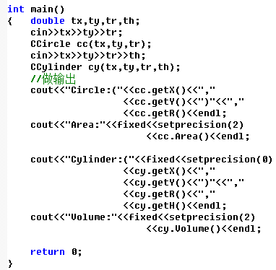
程序讲解
定义一个CPoint点类，包含x,y坐标点，圆形类Ccircle继承Cpoint，增加半径r和圆面积函数。圆柱体类Ccylinder继承Ccircle，增加高度h和计算体积函数。
程序难点：类继承的构造函数，调用父类、祖父类函数的访问控制设置protected+public

Slide 5
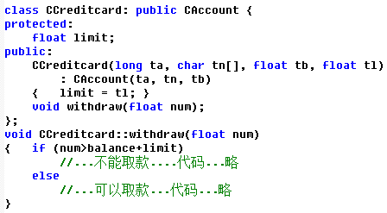
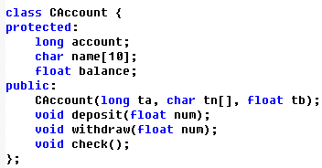
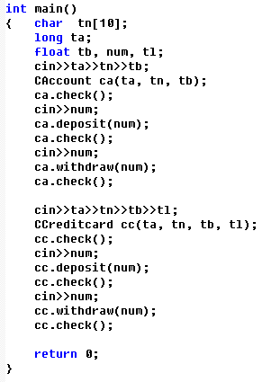
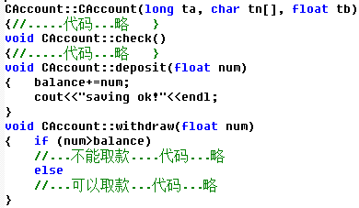
程序讲解
定义存折类CAccount，包含帐号、姓名、余额等数据，实现存款、取款、查询操作，取款金额必须不超过余额。存折类派生信用卡类Ccreditcard，增加透支限额的数据，对取款操作进行修改，允许在限额范围内透支金额。
程序难点：类继承的函数重载

Slide 6
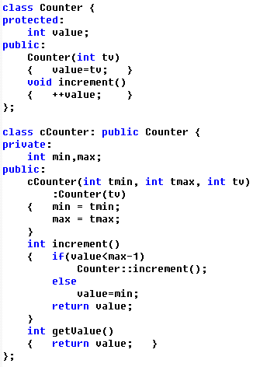
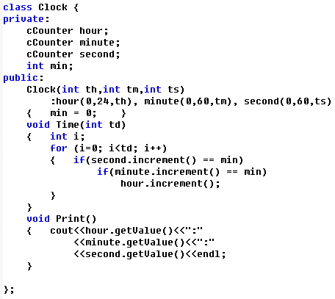
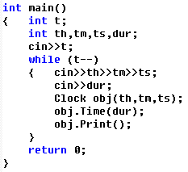
程序讲解
定义计数器类，包含数据value和函数increment计数加1。循环计算器类继承计数器类，增加数据最小值和最大值；重载函数increment，使得value在最小最大区间内循环+1。定义时钟类，数据成员是私有循环计数器对象小时hour、分钟minute、秒second，函数time(int s)计算经过s秒之后的时间。
程序难点：类继承的构造、复合类的构造、时分秒递增的实现

Slide 7
1.多态性
在继承中引入多态
在类继承中，两个计算学费的成员函数都是同名、同参、同返回，是函数重载
在主函数中，根据对象类型的不同，分别调用不同类的成员函数
这种函数的调用区分在编译阶段就已经实现
class Student {
public:
...
float calcTuition()
{ ... //计算学费 }
};
class GraduateStudent:public Student
{ public:
...
float calcTuition()
{ ... //计算学费 }
};
int main()
{ Student s;
GraduateStudent gs;
s.calcTuition(); //调用？
gs.calcTuition(); //调用？
}
//上述代码在编译阶段就已经决定不同对象的函数调用

Slide 8
1.多态性
继承的一种典型应用：通过基类的对象指针或对象引用，来访问派生类的对象
在继承中引入多态
但有时候会碰到对象所属的类不能确定的情况
在函数中，对象不知道是基类还是派生类，只有具体运行时才知道
当代码执行无法在编译阶段确定，只有运行时才能决定，C++引入了多态机制来解决
class Student
{
public:
...
float calcTuition()
{ … //计算学费 }
}
};
class GraduateStudent:public Student
{
public:
...
float calcTuition()
{ … //计算学费 }
};
void fn(Student& x)
{
x.caluTuition();
}
int main()
{
Student s;
GraduateStudent gs;
fn(s); //调用？
fn(gs); //调用？
}
//在没有多态机制以前，上述代码无法通过
//因为在编译阶段，会把函数fn的参数限定为基类对象，不会自动把派生类对象转成基类对象来接收

Slide 9
1.多态性
多态是指在程序中，同一符号或名字在不同情况下具有不同解释的现象，又称为多态性。
现实世界中的多态现象
编程中的多态
同一个类中，对应相同的函数名，却执行不同的函数体，即函数重载，属于编译时的多态。
编译时多态，指在编译阶段即可确定下来的多态，主要通过重载机制获得
派生类中，与基类同名、同参数、同返回类型的函数的不同行为，属于运行时的多态。
运行时多态，指必须等到程序运行时才可确定的多态性，主要是通过继承结合动态绑定获得。

Slide 10
1.多态性
C++的多态机制
静态联编，是指这种联编在编译阶段完成的，即在编译阶段就必须确定标识符（函数名）与代码之间的对应关系。由于联编过程是在程序运行前完成的，所以又称为早期联编，或先期联编。
静态联编能够实现编译时多态，主要指重载
动态联编，是指根据目标对象的动态类型(而不是静态类型)在程序运行时(而不是在编译阶段)将函数名绑定到具体的函数实现上。由于要在程序运行时动态进行，所以又称为晚期联编，或迟后联编。
动态联编可以实现运行时多态。运行时多态性是通过使用虚函数(virtual function)实现的。
静态联编(先期联编)——编译时多态——函数重载
动态联编(迟后联编)——运行时多态——虚函数

Slide 11
2.虚函数
虚函数，是指在基类中以关键字virtual说明，并在派生类中重新定义的一个非静态成员函数
基类的虚函数在派生类中仍然是虚函数
在派生类中重定义继承的成员虚函数时，即使没有保留字virtual，该函数仍然是虚函数
但为了更好地表达这些函数的实质，最好加上这一保留字virtual
当使用virtual关键字，就表明程序员希望使用迟后联编机制
但C++能否会为代码使用迟后联编，还要看具体情况

Slide 12
2.虚函数
虚函数的定义：
virtual <函数返回类型> <函数名>(<参数表>)
示例
class Base{
public:
virtual void fn()
{
cout <<"In Base class\n";
}
};
class SubClass :public Base{
public:
virtual void fn()
{
cout <<"In SubClass\n";
}
};
void test(Base& b)
{
b.fn();
}
//虽然参数类型是基类，但可以传递派生类对象
//在编译阶段，因为fn在基类标识为虚函数，所以不立即编译，作为迟后联编
//迟后联编虽然会牺牲一些性能，但大大提高编程灵活性和方便性
void main()
{
Base bc;
SubClass sc;
cout <<"Calling test(bc)\n";
test(bc);
cout <<"Calling test(sc)\n";
test(sc);
}

Slide 13
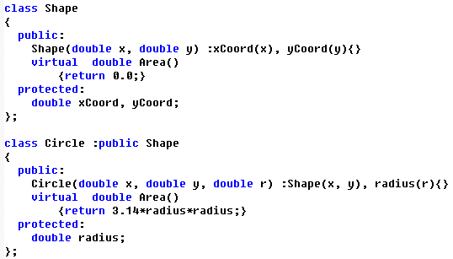
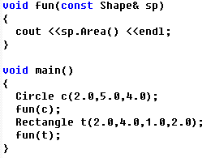
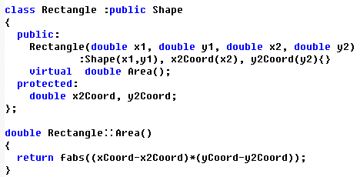
2.虚函数
示例2，课本P359
//fun函数调用迟后联编

Slide 14
2.虚函数
多态必须是函数重载无法识别才会启用，当函数重载能够识别，就不会启用多态机制
不恰当的虚函数
void test(Base& b)
{
int i =1;
b.fn(i);
float f =2.0;
b.fn(f);
} //因为参数不同，不是多态，只是函数重载
//尽管使用virtual关键字，但不是多态，不会执行迟后联编
void main()
{
Base bc;
SubClass sc;
cout <<"Calling test(bc)\n";
test(bc);
cout <<"Calling test(sc)\n";
test(sc);
}
class Base{
public:
virtual void fn(int x)
{
cout <<"In Base class, int x = "
<<x <<endl;
}
};
class SubClass :public Base{
public:
virtual void fn(float x)
{
cout <<"In SubClass, float x = "
<<x <<endl;
}
};

Slide 15
2.虚函数
函数返回值不同类型但仍发挥虚函数作用
当虚函数返回类指针或类引用时，仍启动虚函数机制
class Base{
public:
virtual Base* afn()
{
cout <<"This is Base class.\n";
return this;
}
};
class SubClass :public Base{
public:
SubClass* afn()
{
cout <<"This is SubClass.\n";
return this;
}
};
void test(Base& x)
{
Base* b;
b = x.afn();
}
void main()
{
Base bc;
SubClass sc;
test(bc);
test(sc);
}
函数重载只看参数类型和个数，函数返回值不同类型是无法触发函数重载

Slide 16
2.虚函数
虚函数用法：用基类对象的指针或引用，指向派生类对象，通过指针调用虚函数，按动态联编的方式来调用。
基类中的虚函数必须具有public或protected访问权限
且派生类必须以公有继承方式从基类派生
用普通对象来调用虚函数不会使用动态联编。
虚函数的应用场合
首先，成员函数所在的类是否是基类，其次，该成员函数在类的继承后是否将被改动，如果希望改变其功能，一般将它声明为虚函数。
考虑对成员函数的调用是通过对象名还是通过基类指针或引用去访问，如果是通过基类指针或引用去访问的，则应当声明为虚函数。
多态常用场景：虚函数+继承+全局函数参数是基类对象指针/引用
多态常用场景：虚函数+继承+基类对象指针+指针指向派生类对象

Slide 17
2.虚函数
再次演示示例2，课本P359
//fun函数调用迟后联编

Slide 18

2.虚函数
int main()
{
Animal animal;
Dog dog;
Cat cat;
animal=dog;
animal.cry();
animal=cat;
animal.cry();
//上面代码是静态联编，调用基类操作
//用基类对象指针指向派生类对象
Animal *p_animal;
p_animal=&dog;
p_animal->cry();
p_animal=&cat;
p_animal->cry();
return 0;
}
通过对象指针使用虚函数
class Animal
{public:
void virtual cry()
{cout<<"I am animal"<<endl;}
};
class Dog:public Animal
{
public:
void cry()
{cout<<"I am a dog.汪汪," <<endl;}
};
class Cat:public Animal
{
public:
void cry()
{cout<<"I am a cat ,喵喵" <<endl;}
};

Slide 19
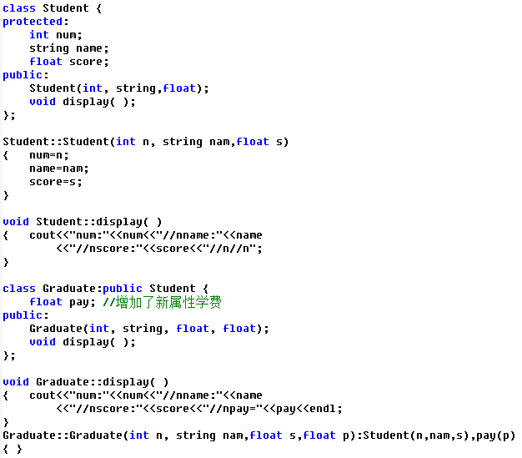
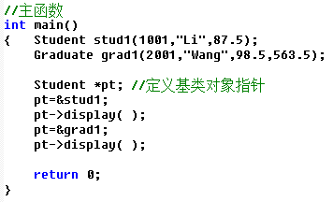
2.虚函数
通过对象指针使用虚函数

Slide 20
2.虚函数
虚函数的限制
只有类的成员函数才能说明为虚函数。
静态成员函数、内联函数、友元函数和构造函数都不能说明为虚函数。
析构函数可以是虚函数，而且经常声明为虚函数。
析构函数为虚函数，往往用于基类对象和派生类对象以不同方式申请动态空间。
在MFC中（即微软VC的开放框架），往往把有继承关系的，且常用于指针处理的类的析构函数设置为虚函数。

Slide 21
2.虚函数
#include <iostream>
using namespace std;
class CF {
char *data;
public:
CF() { data = new char[64]; }
~CF()
{ cout<<"calling ~CF() "<<endl;
delete [] data;
}
};
class CFex: public CF {
char *data_ex;
public:
CFex() { data_ex = new char[64]; }
~CFex()
{ cout<<"calling ~CFex() "<<endl;
delete [] data_ex;
}
};
int main()
{
CF *pcf = new CFex; //基类指针变成派生类对象
//......do something aboule pcf
delete pcf; //没定义虚函数执行先期联编，把pcf看成基类对象析构
//实际上要调用两个析构
return 0;
}
析构函数没设置为虚函数引发的出错
代码演示
1、因为没有标记虚函数，会执行早期联编，即编译阶段就已经确定代码。
2、当删除基类对象指针时，它只调用了基类Cfunction的析构函数
3、没调用派生类CfunctionEx的析构函数，导致派生类的动态空间没回收，造成内存泄漏。

Slide 22
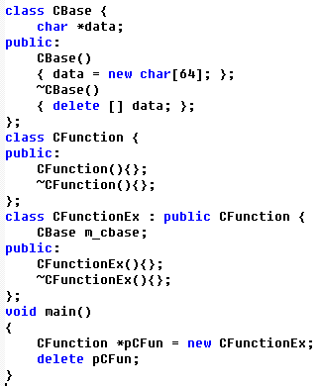
2.虚函数
析构函数没设置为虚函数引发的复合类对象没回收
1、因为没有标记虚函数，会执行早期联编，即编译阶段就已经确定代码。
2、CFunctionEx和CFunction中本身并没有分配内存，应该不会有内存泄漏。
3、虽然CFunctionEx本身无动态分配内存，但类成员有动态分配内存。
4、当删除pCFun对象指针时，只调用了CFunction的析构函数而没调用CFunctionEx的析构函数
5、因为没调用派生类的析构函数，所以继承的基类对象m_cbase没有析构，所以内存没回收

Slide 23
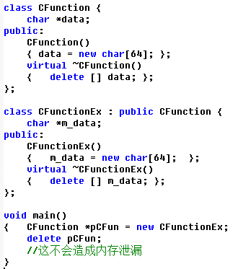
2.虚函数
析构函数设置为虚函数的必要性
因为析构函数标记为虚函数，执行迟后联编
当删除基类对象指针时，识别出该指针已经是派生类对象，所以执行派生类析构函数，回收派生类的动态空间
然后根据继承机制，再调用基类析构函数，再回收基类的动态空间

Slide 24
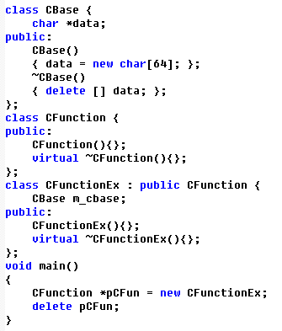
2.虚函数
析构函数设置为虚函数的必要性
1、因为析构函数标记为虚函数，执行迟后联编
2、当删除基类对象指针时，识别出该指针已经是派生类对象，所以执行派生类析构函数
3、派生类析构函数会析构派生类数据成员，调用类成员的析构函数，回收态空间

Slide 25
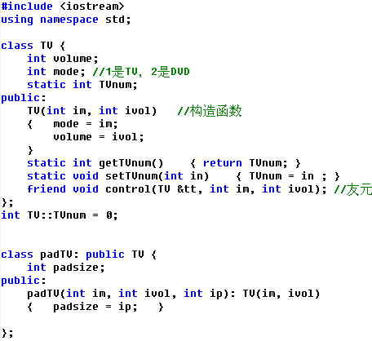
3.继承与静态+友元（自学）
在继承中，静态和友元对派生类是无影响的
友元可以访问派生类，只能访问基类的属性
派生类在静态成员访问中，当做基类对象处理
示例，有电视TV类，派生一个平板电视类，增加了一个平板尺寸的属性

Slide 26
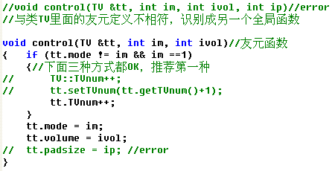
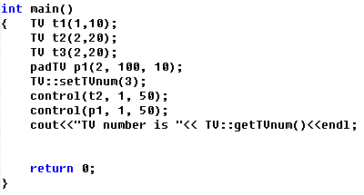
3.继承与静态+友元
示例，想把友元函数修改，增加对平板尺寸的识别
派生类在静态成员访问中，当做基类对象处理

